Slide 1

未来绿色海港的信息物理融合：挑战、现状和未来前景
Notes:
这是一篇不太长的综述，我摘取了关系比较大的一部分，可以作为第二个工作的背景。

Slide 2
1.1 背景
多能源流管理以及能源与交通的协调是港口综合能源系统发展的主要难题。
然而，海港内涉及的异质流具有非常不同的特点，即控制目标、网络结构和运行模式，这使得港口综合能源系统的集中控制难以实现。
从这个意义上讲，一个去中心化控制框架是必要的，它在不同子系统之间带来了巨大的信息交换需求，即电力、物流、热能和燃料子系统。
这些繁多的信息交换需要一个强大、健壮且高效的网络-物理综合框架，以应对未来海港的需求，这也是本文的主要关注点。
Y. Lu, S. Fang, G. Chen, T. Niu and R. Liao, "Cyber-Physical Integration for Future Green Seaports: Challenges, State of the Art and Future Prospects," in IEEE Transactions on Industrial Cyber-Physical Systems

Slide 3
1.2 贡献
本文基于海港独特的运营特点，从活动集群、能源网络和网络系统的角度，对海港综合能源系统的信息物理框架进行了系统概述。
分析了海港综合能源系统的控制方法，包括多能源流协调、物流活动和综合能源存储。通过对关键解决方案挑战的分析，回顾了基本的数学模型。
探讨了海港的网络物理弹性，并提出了未来扩展港口绿色通信、信息物理混合模型和海港信息物理系统经济性研究的路线图，目标是提高海港的服务质量和能源管理效率。
Y. Lu, S. Fang, G. Chen, T. Niu and R. Liao, "Cyber-Physical Integration for Future Green Seaports: Challenges, State of the Art and Future Prospects," in IEEE Transactions on Industrial Cyber-Physical Systems
Notes:
第三条，以及第二条的一部分，很多都和我们关系不大或者作者也只是泛泛而谈，所以后面我没有摘出来。

Slide 4
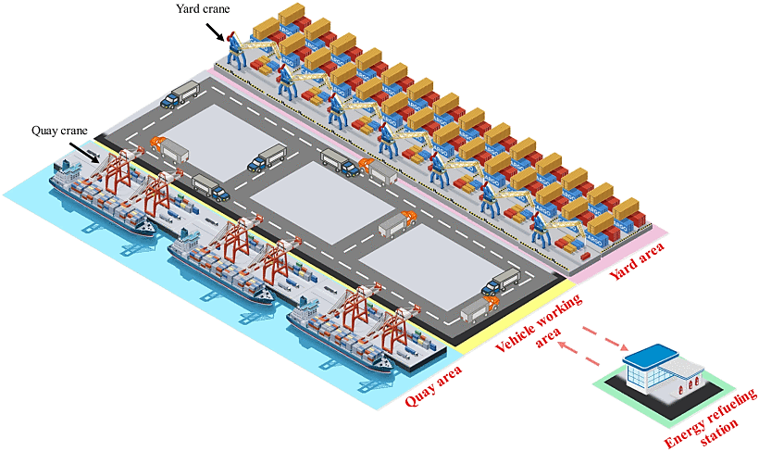
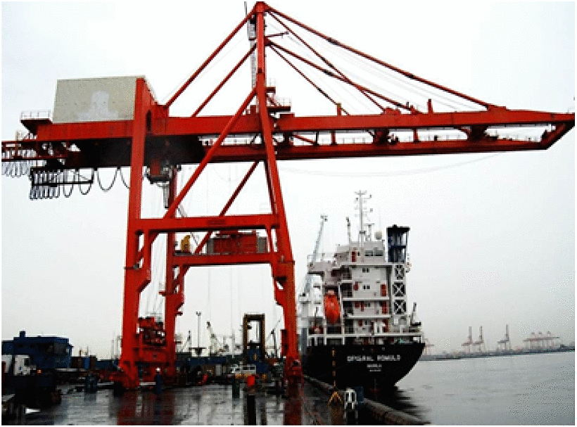
2 海港综合能源系统--活动集群
(1) 船岸起重机 QC 港口中最大的电力消耗设施 当多台QC同时起吊时,会在短时间内产生非常大的功率需求,形成尖峰负荷,对电网造成冲击。 （单次起吊过程通常是几十秒到几分钟） 这种突发性的、持续时间很短的高功率负荷,就像脉冲一样,因此被形象地称为"脉冲负荷"。
(2) 水平作业
Y. Lu, S. Fang, G. Chen, T. Niu and R. Liao, "Cyber-Physical Integration for Future Green Seaports: Challenges, State of the Art and Future Prospects," in IEEE Transactions on Industrial Cyber-Physical Systems
Notes:
水平作业就是货物的调度，涉及到引导车、堆场起重机等
卡车一部分需要油气能源、一部分需要电力能源
并且（1）（2）也构成了港口中最主要的调度问题

Slide 5
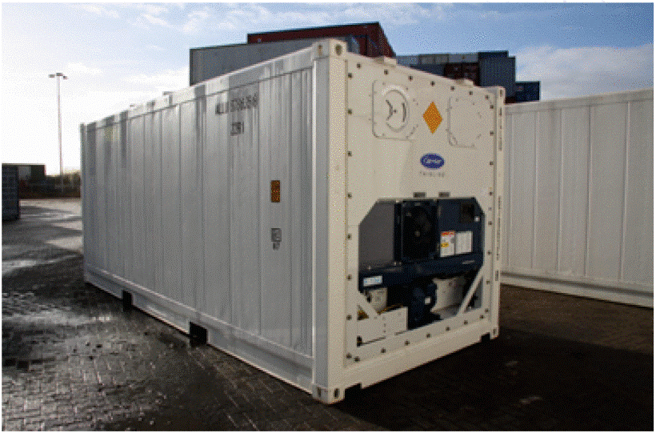
2 海港综合能源系统--活动集群
（3）冷链运输
无论是自带恒温系统还是依赖外部控温的箱子，
都需要依靠港口提供电力
Y. Lu, S. Fang, G. Chen, T. Niu and R. Liao, "Cyber-Physical Integration for Future Green Seaports: Challenges, State of the Art and Future Prospects," in IEEE Transactions on Industrial Cyber-Physical Systems

Slide 6
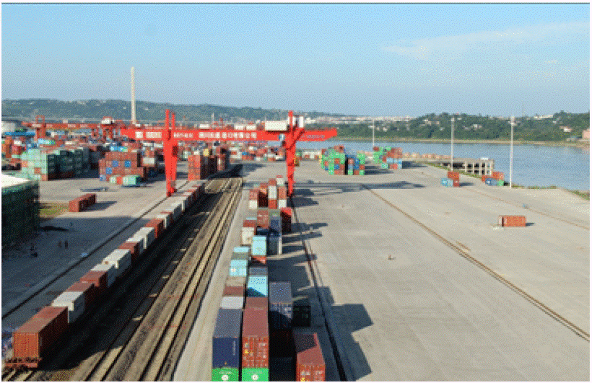
2 海港综合能源系统--活动集群
（4）内陆运输
货物通过内陆运输（包括公路和铁路运输）往返海港区。堆场是连接腹地运输和港口的重要区域
其中的龙门起重机需要港口提供油气或电力能源
Y. Lu, S. Fang, G. Chen, T. Niu and R. Liao, "Cyber-Physical Integration for Future Green Seaports: Challenges, State of the Art and Future Prospects," in IEEE Transactions on Industrial Cyber-Physical Systems

Slide 7
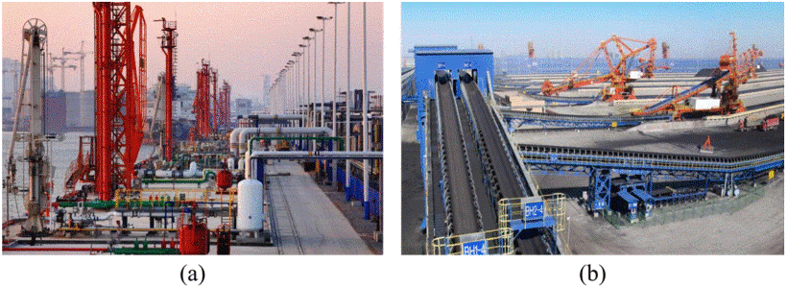
2 海港综合能源系统--活动集群
（5）特殊货物
液体和干散货的装卸和运输系统
液体货物主要有三种类型：
石油（散装原油和精炼油）、
液化气（液化天然气和液化石油气）和
液体化学品（如乙醚、苯、醇、酸等）。
铁矿石、煤炭和谷物（如玉米、大豆和小麦）约占干散货海运贸易总量的61.5%，对干散货运输的影响最大。
管道输送系统输送液体货物，
而皮带输送系统输送干散货。
Y. Lu, S. Fang, G. Chen, T. Niu and R. Liao, "Cyber-Physical Integration for Future Green Seaports: Challenges, State of the Art and Future Prospects," in IEEE Transactions on Industrial Cyber-Physical Systems

Slide 8
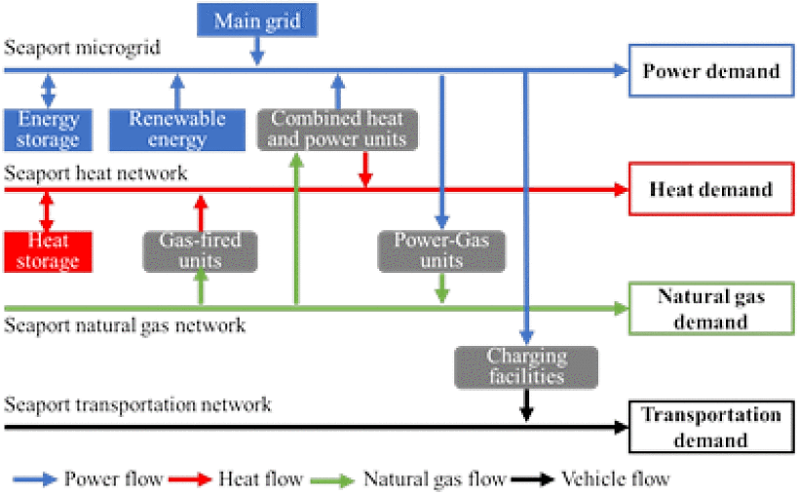
2 海港综合能源系统--总体结构
现代港口将逐步成为多能源系统，包括四种主要类型的能源网络：电力网络、热力网络、燃料网络和交通网络。
以电网为骨干，为港口设备和转运车辆提供能源。
除电网外，热能和燃料网络也将逐步融入海港多能源系统。热网以冷链运输为主要服务需求，而燃料网则适用于各种燃料管理、储存和传输类型。
Y. Lu, S. Fang, G. Chen, T. Niu and R. Liao, "Cyber-Physical Integration for Future Green Seaports: Challenges, State of the Art and Future Prospects," in IEEE Transactions on Industrial Cyber-Physical Systems
Notes:
港口多能源系统结构

Slide 9
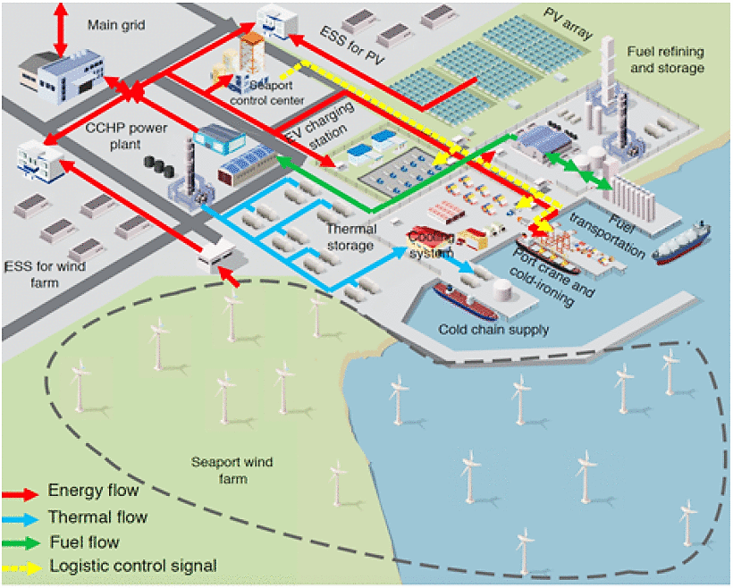
2 海港综合能源系统--总体结构
电网：港口能源系统从主电网、风电场、光伏站等接收电力，然后为海港控制中心、转运车辆、电气化设备和冷熨动力、炼油和电池存储供电。
热网：电加热发电，如冷热电联产 （CCHP） 发电，是灵活的备用电源，用于发电，同时为冷链物流和燃料运输中的温度控制提供能量。
燃油管网：港口燃料网络接收来自远洋船舶的燃料，这些燃料经过处理并输送到炼油和储存区的外部燃料管道网络。
交通网络：转运车辆从海上接收货物并将其转移到腹地运输系统。
Y. Lu, S. Fang, G. Chen, T. Niu and R. Liao, "Cyber-Physical Integration for Future Green Seaports: Challenges, State of the Art and Future Prospects," in IEEE Transactions on Industrial Cyber-Physical Systems
Notes:
港口多能源系统地理示意图

Slide 10
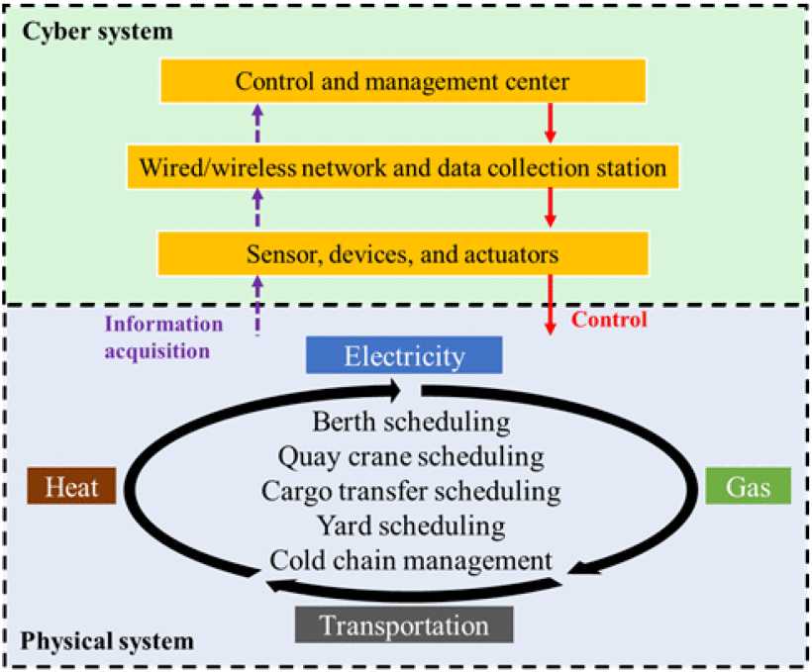
2 海港综合能源系统--总体结构
如上所述，异构网络在海港区域内协调在一起。
然而，不同的网络具有多样化的决策变量，并且可能具有相反的特征，即连续或二元，线性或非线性。
因此，通过传统的集中控制很难实现这种复杂系统的全局最优。
从这个意义上说，通过信息物理融合的去中心化控制框架应该是一种更好的方式，它依赖于异构网络之间的大量信息交换，同时每个子网络仍然利用本地化控制。
多能源流协调 物流活动调度 综合储能
Y. Lu, S. Fang, G. Chen, T. Niu and R. Liao, "Cyber-Physical Integration for Future Green Seaports: Challenges, State of the Art and Future Prospects," in IEEE Transactions on Industrial Cyber-Physical Systems
Notes:
下面是物理层，上面是信息层的一个展示 一个良好的港口CPS可以做到以下三者…… 物理系统单元：港口综合能源系统借助能源耦合技术和海港内不同能源的物理互联，是收集不同形式能源的产生、转换和消费，以确保经济高效利用。
传感器单元：传感器和设备感应系统雕像，并通过通信单元进行物理通信，监测重要数据，如电压、电流、断路器状态和频率等值。
通讯单元：根据不同的实际需求和所需的设计，通信系统将是无线或有线的。通信系统中的通信设备包括交换机、Wi-Fi、路由器、通信介质和宽带连接。
控制单元：控制单元首先分析从通信单元获得的系统状态，然后决定运行港口综合能源系统。接下来，控制信号通过通信单元发送到不同的设备。控制单元集中管理不同物理条件下的港口综合能源系统。

Slide 11
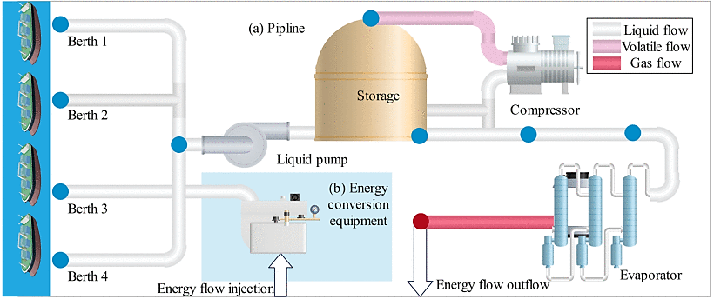
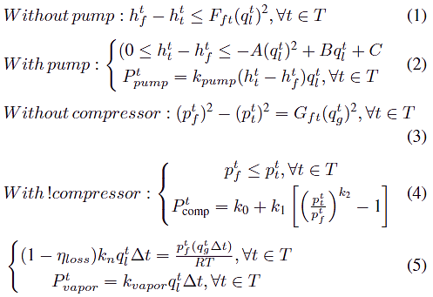
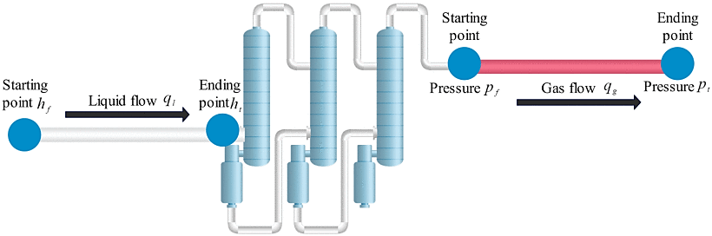
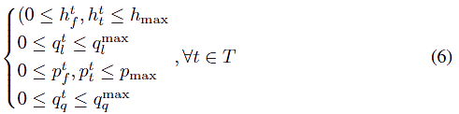
3 海港能源系统模型--多能源流协调之气液耦合
Y. Lu, S. Fang, G. Chen, T. Niu and R. Liao, "Cyber-Physical Integration for Future Green Seaports: Challenges, State of the Art and Future Prospects," in IEEE Transactions on Industrial Cyber-Physical Systems
Notes:
文章没有给出具体的，耦合港口所有能源网络的模型，给出的几个参考文献只是其中两个能源网络耦合的例子，而且还不是港口的，然后文章给出了一个港口中气液耦合的具体例子 在图10(a)中，从船只排放的液体货物首先通过液体泵设备注入到海港燃料网络中，然后在燃料网络中进行存储和传输。
Darcy-Weisbach流体输送约束被用来对燃料网络进行建模[81]。
需要注意的是，沸腾气体(BOG)需要使用液化单元（消耗能量来压缩气体）被压缩成液态，然后返回到存储设施，并通过再气化单元（消耗能量使其气化）连接到外部网络。
在此过程中，“液-气”转换过程在燃料网络中被用作一个能量存储装置。
此外，用于在海港区域内产生或使用的燃料流，通常包括各种类型的零碳燃料，通过各种P2G和燃料电池设备连接到电力和热能网络。
因此，如图10(b)所示，还需要进行能量转换建模。图11展示了“气-液”耦合管道的建模。“气-液”耦合管道的建模。
为了示例说明，选择了一个通过蒸发器连接液体和气体管道的模型，而复杂的管网模型可以参考[82]。
操作期间的时间长度为T，粒度为t。
没有液体泵的管道模型(1):
这个约束表示，在没有泵的情况下，管道起点和终点之间的水头差(压力差)是由液体流量的平方决定的，这是根据Darcy Weisbach方程计算的。Ft 是与时间有关的流体输送系数，q{是液体流量，ht和h李分别是起点和终点的水头。
带有液体泵的管道模型(2):
当管道安装了液体泵时，水头差可以通过泵的作用在一定范围内变化， 这个范围由参数A, B, C定义。液体泵消耗的功率Ptupump可以通过水头变化和流量来计算，其中kpump泵效率参数。
没有压缩机的气体管道模型(3):
这个约束表示，没有压缩机时，气体管道起点和终点之间的压力平方差由气体流量的平方决定。Gft 是管道损失系数，g是气体流量，p' 和pl分别是起点和终点的压力。 带有压缩机的气体管道模型(4):
当管道安装了压缩机时，压缩机的功耗pComp可以通过压缩机的系数参数 ko, k1, k2和压力比来计算。
液态和气态的物料平衡约束(5):
这个约束表示在蒸发器中，液态到气态的转换需要满足物料平衡，并且有一定的损失率 MIoss kn是蒸发常数，R是标准气体常数，T是温度。蒸发器的功率Pt由功率常数kvapor和液体流量决定。
变量的上下界约束(6):
这些是模型中所有变量的上下界，包括液体的高度和流速，气体的压力和流速，确保这些变量在物理和操作上可行的范围内。

Slide 12
Else
模型 | 现有挑战 | 可用的解决方案 | 解决方案的不足之处
多能源流协调 | 气体和液体相的约束都是非线性的 [81] 气体和液体相的传输速度不同，气体比液体快，所以时间常数更短[80] | 利用线性化方法将非线性约束转换为线性约束[82] 时间限制“液体”可以被划分为多个时间间隔， 调度可以被划分成多个与“气体”一致的时间段 [82] | 解决方案使用线性化可能需要考虑准确性[82]。 解决方案的空间变得更大，影响解决方案的效率 [106]。
泊位分配 | Xsbt​是一个三维二进制变量，当变量规模扩大时，问题将无法解决 | 线性化方法可以被采用来减少空间。对于大规模环境，基于规则的方法也可以被采用来解决大规模解空间 [124]。 | 解决方案空间变大，导致效率低下
码头/堆场起重机 | 约束(17)中含有双线性项 | 线性化和凸化可以用来将双线性项转换为线性项，借助辅助变量 | 线性化和凸化使用的解决方案准确性需要考虑，解决效率也是问题
皮带输送机 | 约束(18)-(19)中有许多二元变量，导致求解效率低 | 强化学习可以用来处理大量二元变量问题 | 稳定性和可扩展性需要考虑
冷藏箱管理 | 冷藏箱温度变化模型是非线性且非凸的 | 线性化和凸化可以用来将非线性约束转换为线性约束 | 使用线性化和凸化的解决方案准确性需要考虑
车辆调度 | 数学上，港口车辆调度模型由约束(23)-(30)定义，有两层结构 | 信任域或博弈论模型可以用来解决问题，强化学习也可以用来增强特性 | 寻找信任域或博弈论模型的平衡点困难，强化学习的稳定性和可扩展性需要考虑
联合运输 | 约束(31)中含有绝对值项 | 零分割法、平方根法等方法可以用来移除绝对值约束 | 转换后的模型是非凸的，不能直接解决
物理能量存储 | 约束(33)-(34)中有许多二元变量，导致解决效率低 | 信任域模型可以用来解决问题，强化学习也可以用来增强特性 | 稳定性和可扩展性需要考虑
虚拟能量存储 | 约束(36)是双线性和非凸的，可以通过经典数学方法解决 | 线性化和凸化可以用来将双线性和非凸约束转换为线性问题 | 稳定性和准确性需要考虑
Y. Lu, S. Fang, G. Chen, T. Niu and R. Liao, "Cyber-Physical Integration for Future Green Seaports: Challenges, State of the Art and Future Prospects," in IEEE Transactions on Industrial Cyber-Physical Systems
Notes:
本章节后面这几部分，感觉和我们关系不是太大了
文章最后对于信息物理系统的鲁棒性和未来展望，也只是泛泛而谈，直接跳过看另外一个工作。 这篇文章可能就是可以让人对港口中的各种设施以及能源的机理和流转有个了解。

Slide 13
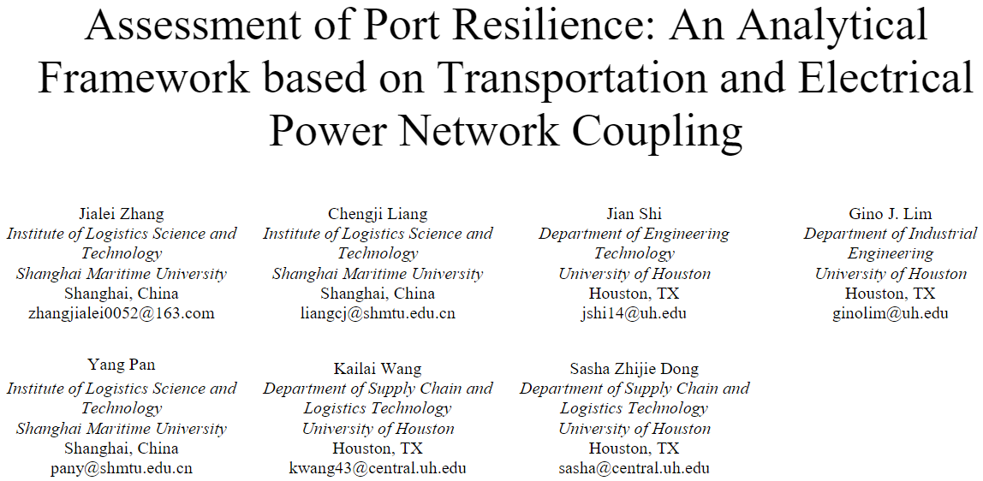
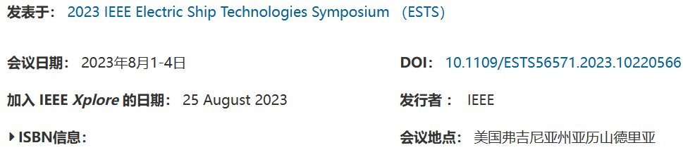
港口韧性评估：基于交通与电网耦合的分析框架

Slide 14
1 背景、贡献
韧性在港口应对低概率-高影响事件的能力中起着至关重要的作用。港口包含多个运营网络，截至目前，十分缺乏全面评估港口弹性的建模框架。
特别是，运输网络（例如，为港口提供货物和材料运输工具的公路、铁路和水路）和电力网络（例如，为起重机、照明、温控设施和其他装卸货物所需的设备提供动力的能源输送网络）是支持港口运营连续性的两个基本网络，它们也极易受到极端事件的影响。
本文旨在建立一个港口交通电力耦合网络的评估框架。
引入了两套优化模型来评估电力及交通网络在正常和破坏性情况下的性能。
使用节点故障曲线和极端事件剖面来量化每个网络中的性能退化。
基于网络流量分析，来表征港口内交通电力耦合网络的整体韧性。
最后通过两个极端天气事件下的具体实例验证了所提出框架的有效性。
Zhang, J., Liang, C., Shi, J., Lim, G. J., Pan, Y., Wang, K., & Dong, S. Z. (2023). Assessment of Port Resilience: An Analytical Framework based on Transportation and Electrical Power Network Coupling. 2023 IEEE Electric Ship Technologies Symposium (ESTS). https://doi.org/10.1109/ests56571.2023.10220566

Slide 15
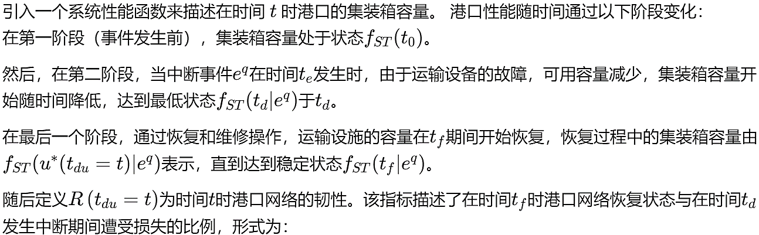

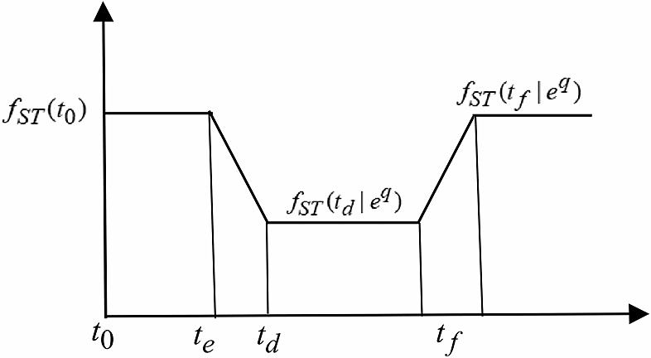
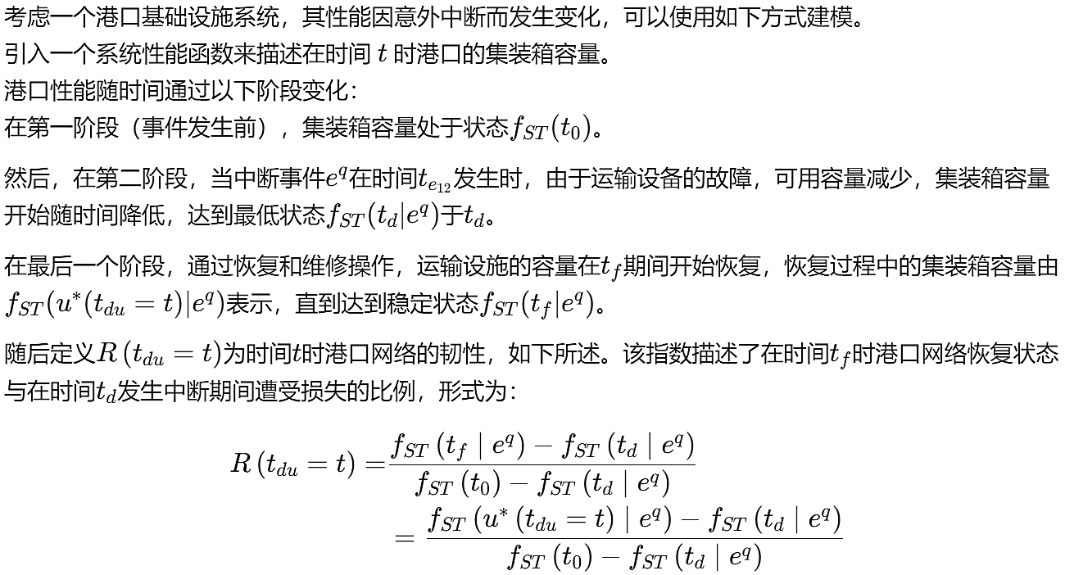
2 建模 -- 港口韧性指标
（1）
Notes:
t du 代表“持续时间（duration）”
u ∗组件表示容量，由tdu决定
分子表示从最低点恢复的性能变化量，而分母表示由于中断而损失的性能总量。这个比例越高，说明港口的恢复能力越强。
当 t du 等于 t 时，这个指数特别地表示在时间 t 的恢复能力。
注意这个 du=t 是从td开始算起

Slide 16
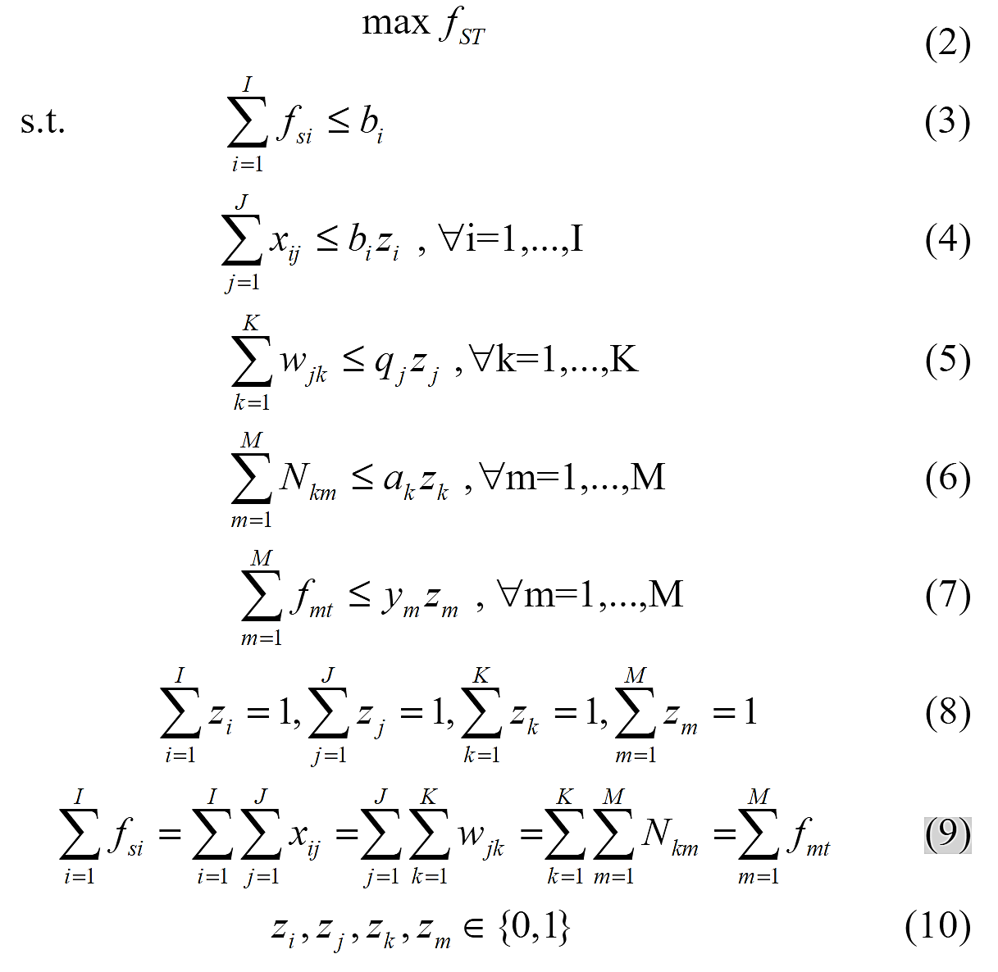
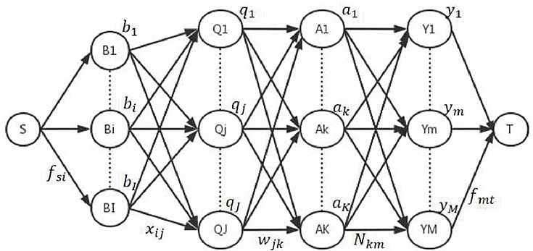
2 建模 -- 交通网络模型
港口运输网络由泊位B、岸桥起重机Q、引导车A和堆场起重机Y组成
网络中的所有链路都表示可以从起始节点 S 规划到目标节点 T 的可能路线，每个链路上的数字表示可以在该链路上运输的集装箱体积。每个节点上的符号表示该设备的处理能力。
然后，可以制定相应优化方案，以最大限度地提高运输网络的吞吐量
Notes:
其中 f_{ST}(.) 衡量的是网络运输体量。
该运输网络的目标是规划从起点 S 到目的地点 T 路径中可以运输的最大集装箱量。
此外，当通过泊位、起重机、自动引导车辆、堆场起重机从起点 S 运输集装箱到目的地 T 时，需要考虑港口设备的可用容量和设备节点的处理能力，如在 (3)-(10) 中捕获的那样。
具体来说，
约束条件 (3)-(7) 表明每个节点的货物流出量（分散出去的线）不能超过其处理能力 而约束条件 (8) 表示港口设备的数量只有一种选择。 约束条件 (9) 确保货物流入量和流出量是平衡的。

Slide 17

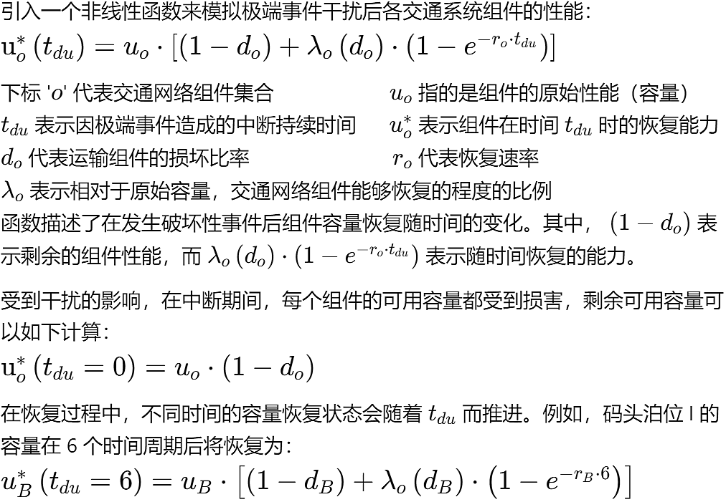
2 建模 -- 交通网络恢复模式
（11）
（12）
Notes:
t du是极端事件的影响先造成完毕，再开始算
λ 表示预期恢复比例

Slide 18
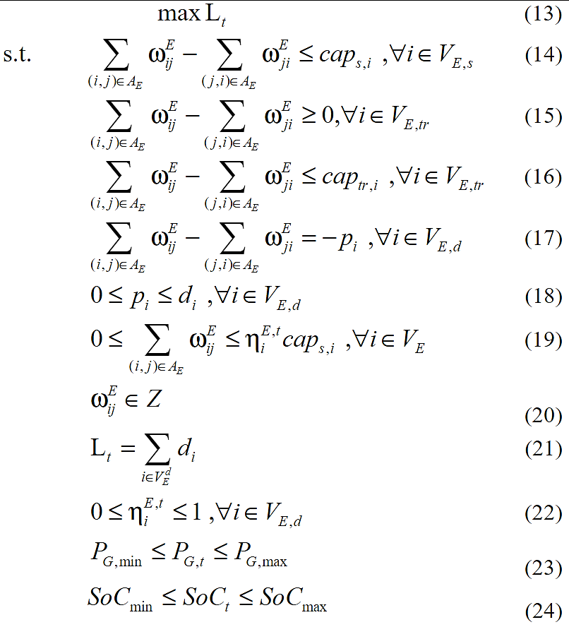
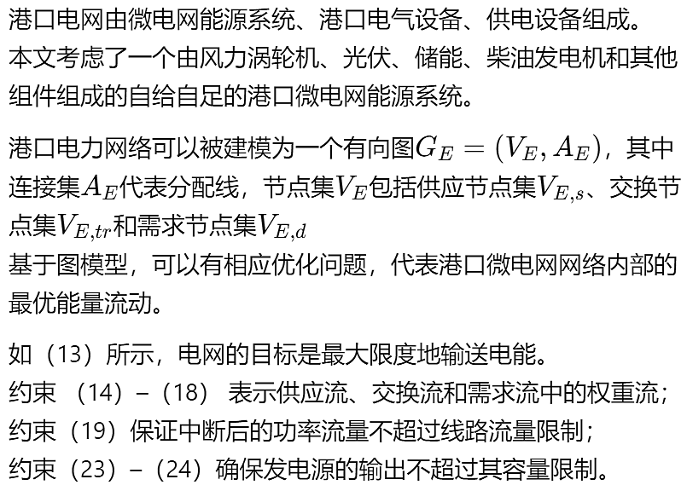
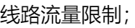
2 建模 -- 电网
Notes:
约束(14): 对于每个供应节点 i，从该节点发出的电力流量之和不得超过 i 节点的电力供应能力上限 cap i，减去其他节点传过来的，这部分不是发电节点的供电边的负载
（15）：对于每个交换节点 i，电力流入量必须是非负的 p代表供应量 d代表需求量
Lt 电网负载总需求
伊塔η在公式27会讲到

Slide 19
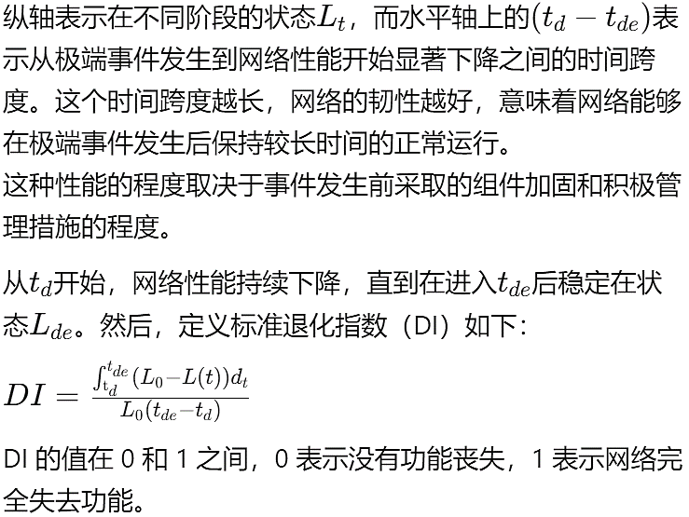
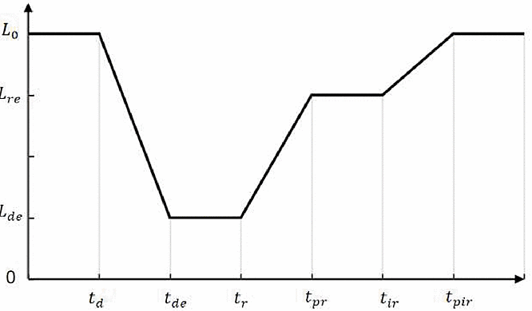
2 建模 -- 电网恢复模式
（25）
Notes:
Lt 电网负载总需求
分母应该是个乘法 分母是矩形面积。分子是上三角形面积

Slide 20
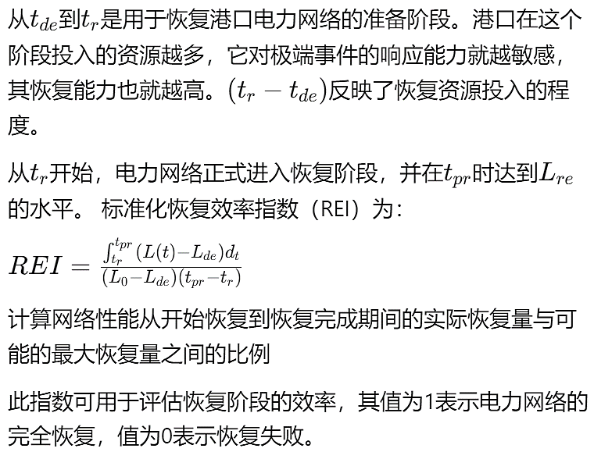
2 建模 -- 电网恢复模式
（26）
Notes:
分母是矩形面积。分子是下三角面积

Slide 21
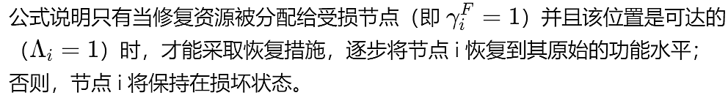
2 建模 -- 交通电力网络耦合
考虑两个网络之间的两种交互：
1、电网中受损节点的可达性 取决于交通网络中道路的可行性
第一次相互作用主要影响中断后电网的人为修复动作。
假设在极端事件发生前，维修人员位于交通网络中的一些运输路径上，在中断之后，他们需要通过交通网络中的道路到达受损节点进行维修行动（这包括拆除倒塌的塔架、转移损坏的运输设备、恢复受影响的运输可行性、修复损坏的运输设备、修复配电线路和塔架、恢复供电等）。
这种行为受两个网络之间的固有连接的影响，用以下公式表示：
（27）
Notes:
Vi基于修复人员的电力恢复率
后面会以参数或者计算的方式给出

Slide 22
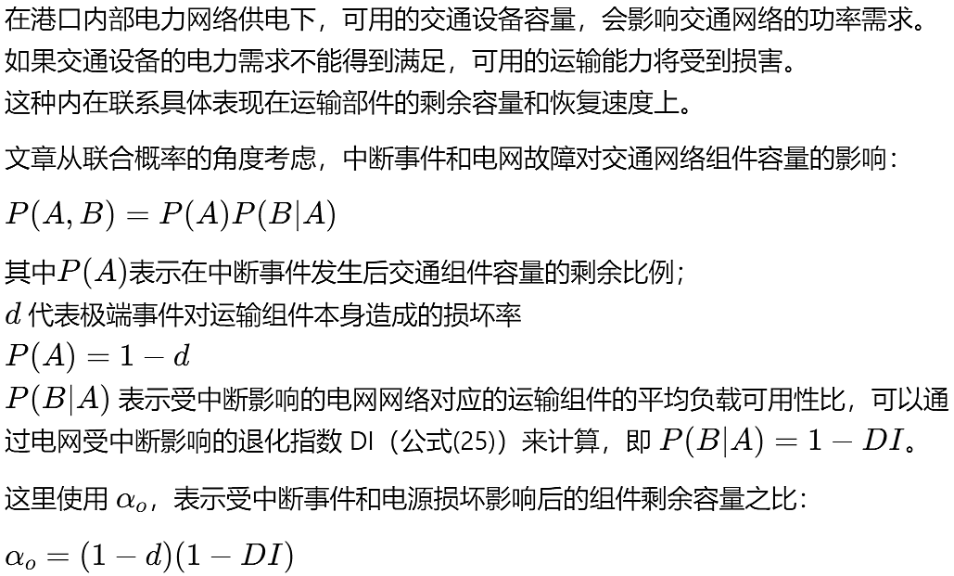
2 建模 -- 交通电力网络耦合
2、交通设备的功能依赖于电力网络提供的电力
（29）
Notes:
（1-d）代表极端事件对运输网组件本身造成的影响，（1-DI）运输网受供电损坏的影响

Slide 23
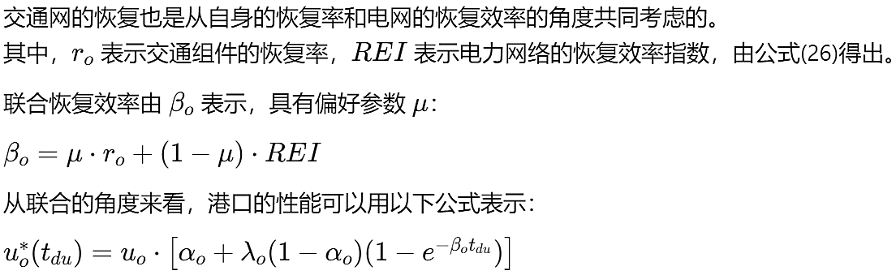
2 建模 -- 交通网络恢复
（30）
（31）
Notes:
$u_o$ 指的是组件的原始性能（容量）
$u_o^*$ 表示组件在时间 $t_{d u}$ 时的恢复能力 αo 代表剩余容量比例，
对比公式11有改进

Slide 24
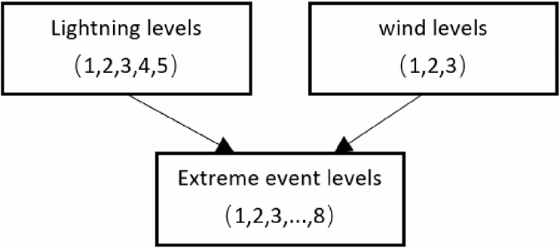
3 极端事件模型
极端事件引起的中断场景可以使用贝叶斯网络、蒙特卡罗方法生成：
Notes:
神光棒——/psaɪ/
贝叶斯网络是一个有向无环图，其中节点表示随机变量，边表示父节点和子节点之间的链接。
在离散贝叶斯网络中，每个节点都与给定其父节点的条件概率表相关联。
贝叶斯网络中所有条件概率的乘积是所有变量的联合概率（32）
考虑了与港口环境相关的极端天气事件的两个来源：闪电和阵风。下图显示了一个具有三个节点的简单贝叶斯网络。
每个节点代表一个随机变量，包括闪电级别、风力级别和故障事件数。可以看出，组件的失效水平是由基于离散贝叶斯模型的风和雷电水平的组合决定的。
在本文所考虑的电网中，塔架结构和电力线是受事件影响的脆弱组件，它们可以位于节点或连接线上。
受影响节点因塔架结构与电力线共同冲击而造成的故障率如（33）
这个公式的形式是基于概率论中的加法定理，该定理用于计算两个事件至少有一个发生的概率。 这一部分文章没有详细说明，作者的意思应该是极端事件等级由闪电和风力等级共同决定；变电站失效概率由线路和塔架结构失效概率共同决定 PL和Pp通过图7给出

Slide 25
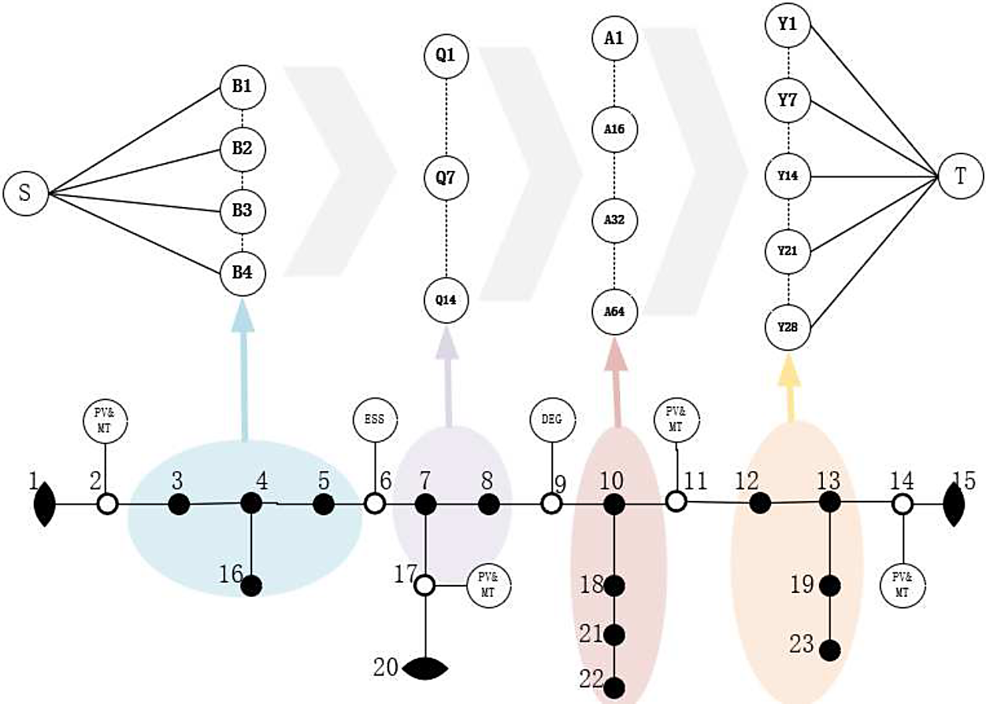
4 案例--耦合系统
图显示了待评估的港口运输电力耦合网络。
运输网络包括 4 个泊位、14 台起重机、64 辆 AGV 和 28 台堆场起重机。
电力网络节点 1、20 和 15 代表三个变电站，而节点 2、11、14 和 17 连接到风力涡轮机和光伏装置。节点6与储能系统相连，节点9与柴油发电机相连。
Notes:
电网中色块节点对应用电的运输网设备

Slide 26
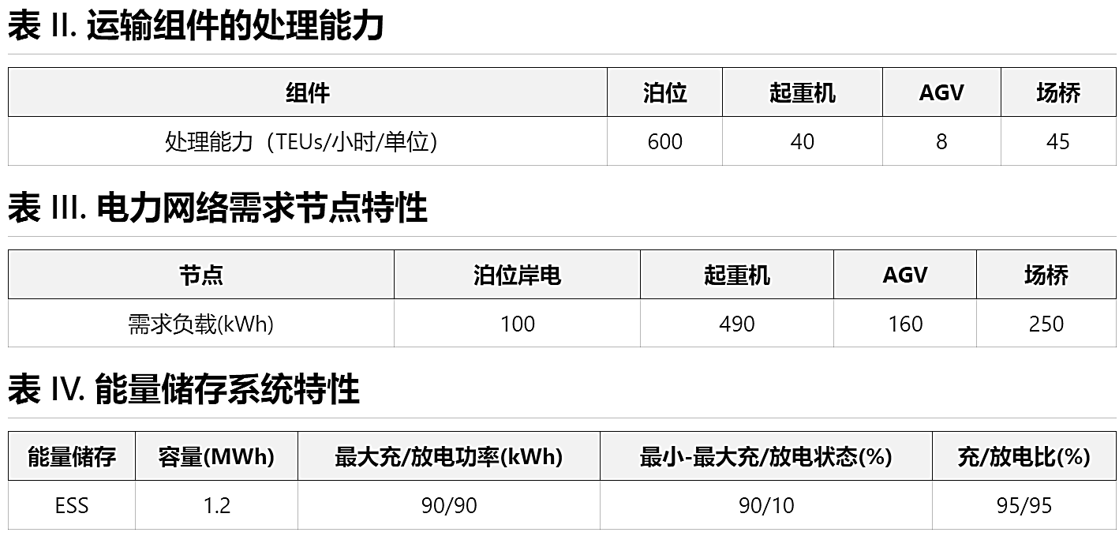
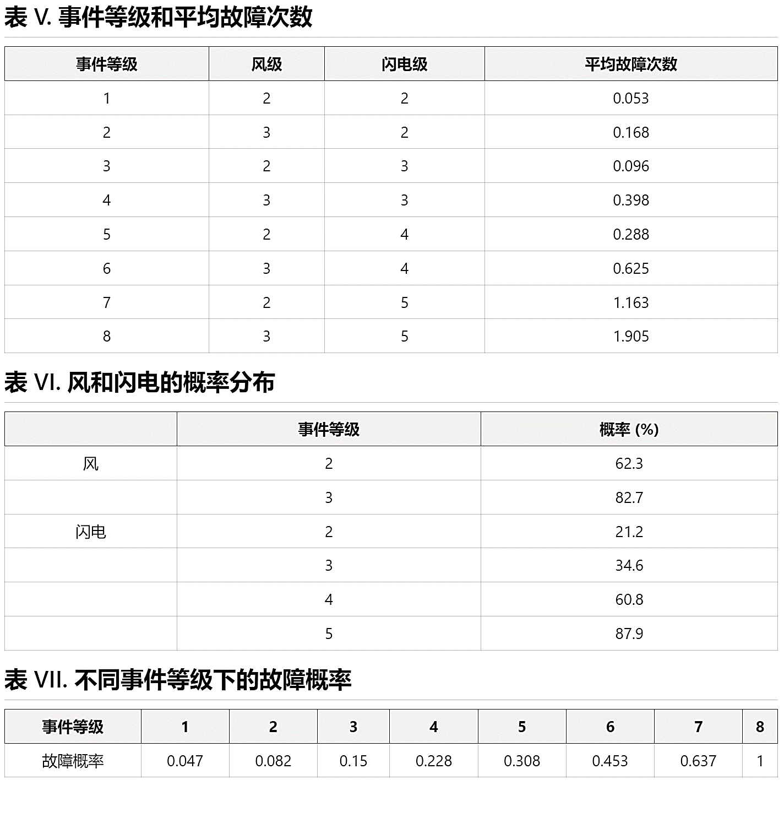
4 案例--参数设置

Slide 27
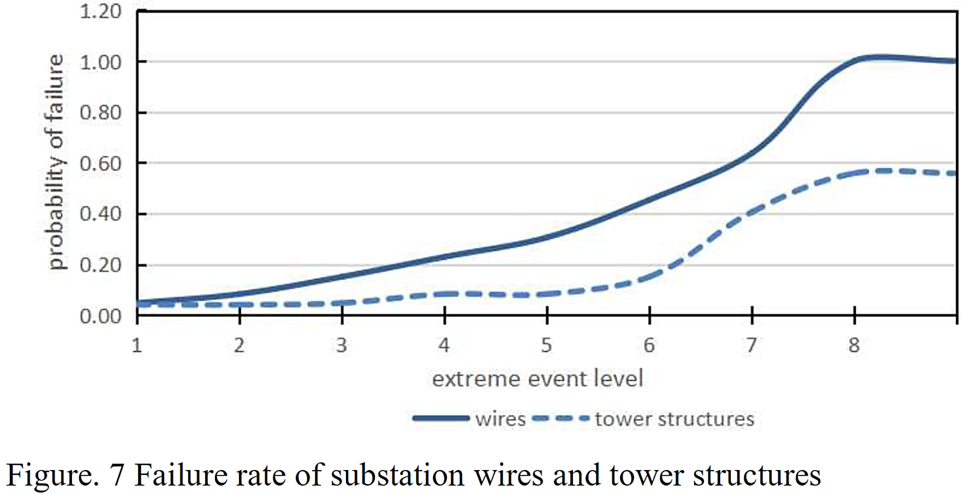
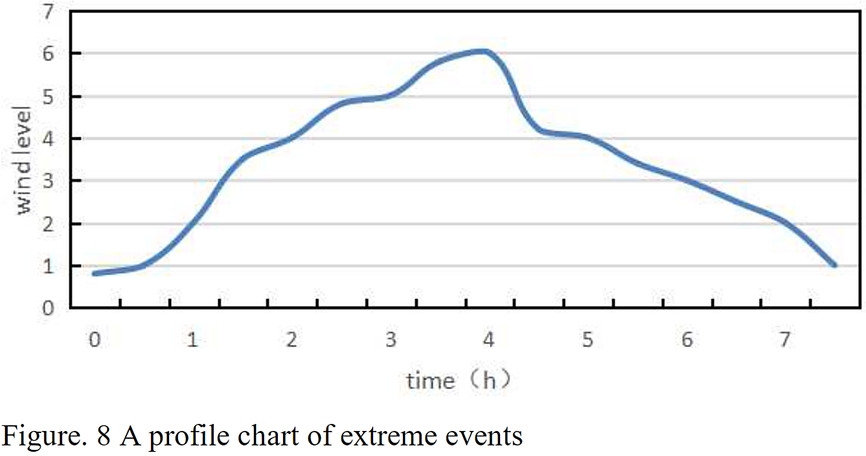
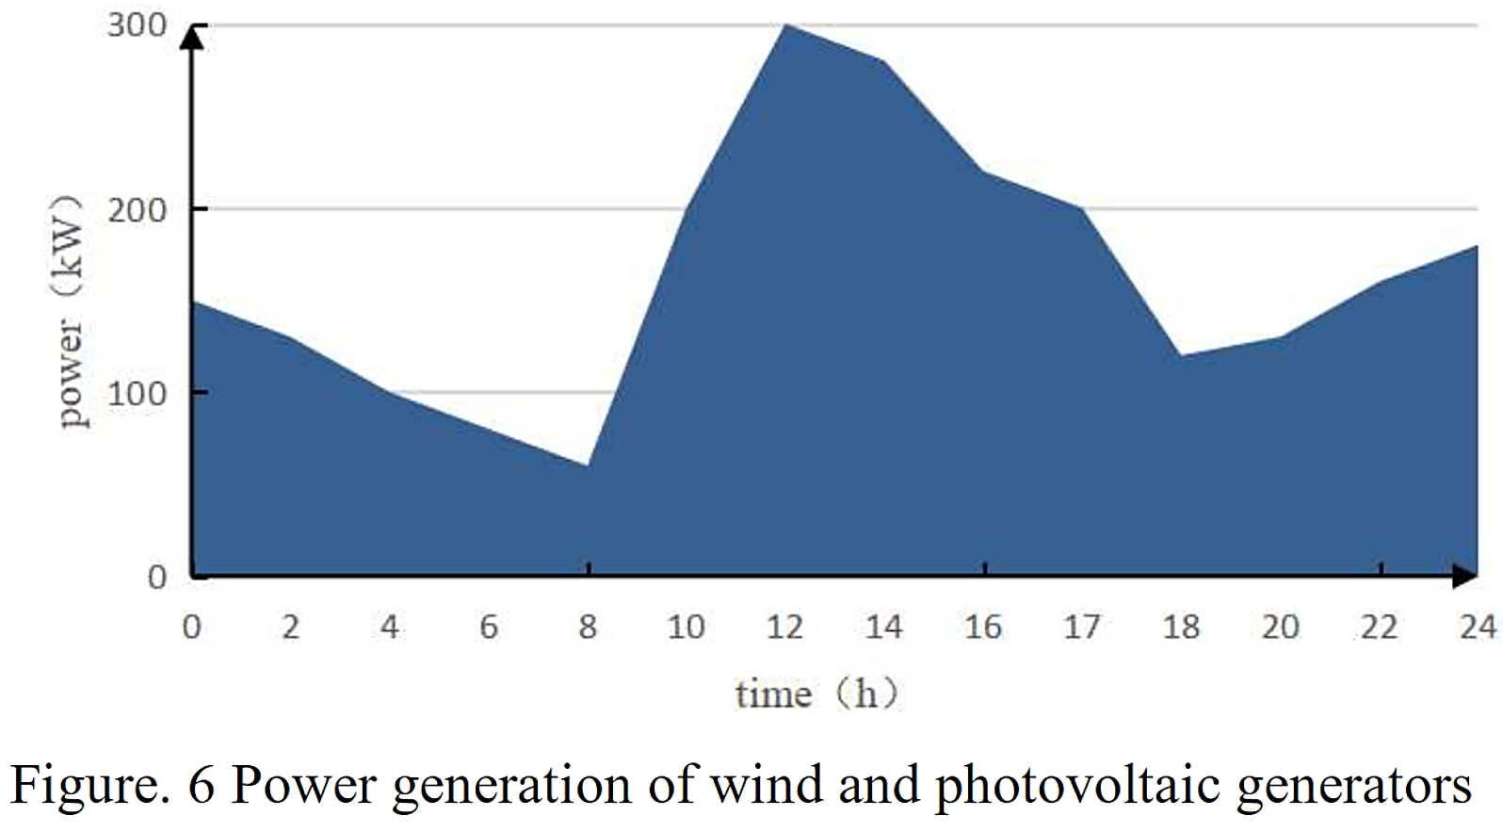
4 案例--参数设置
案例港口在中午12：00受到极端事件的影响，运输网络和电力网络都将受到影响，不同时间经历的事件级别如图8所示。
变电站电线和铁塔结构的故障率
极端事件的剖面图
风能和光伏发电机的输出

Slide 28
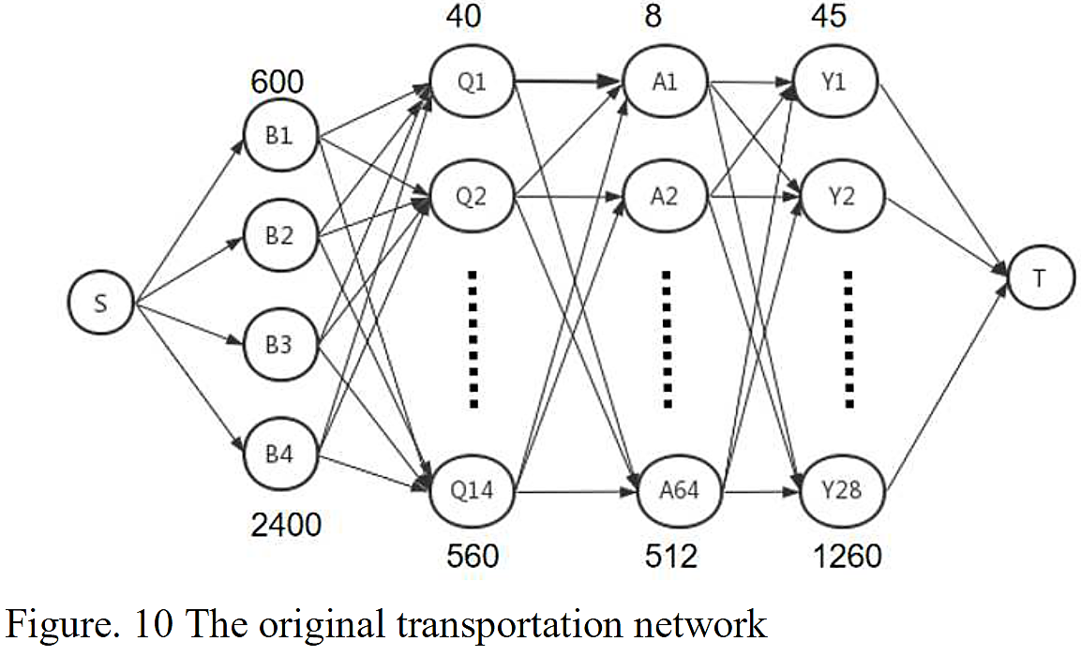
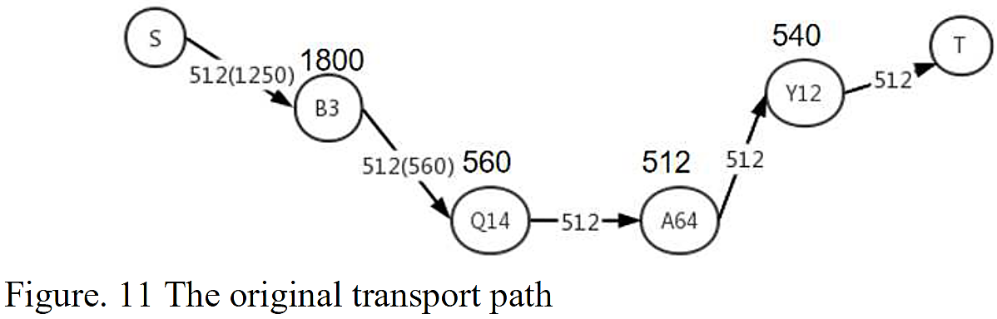
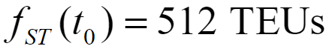
4 案例--恢复能力评估--中断之前
假设需要从源节点S运输1250个TEU的集装箱，基于最大运输流量和节点处理能力约束，可以得到极端事件发生前的最大流量运输路径规划：
Notes:
原始网络使用基于节点容量约束的最大流量算法，来计算沿每个链路初始容量的传输量
从 S 开始，这条路径需要 3 个泊位的处理能力。由于起重机容量和处理能力的限制，从3个泊位到14个起重机运输的集装箱为560标准箱。（注意是“个”，单个处理能力不够要占据多个）
同样，由于各组件容量和处理能力的限制，在没有任何干扰的情况下，该原始网络的最大传输容量为512标准箱每个时间单位。
链路中括号外的数字表示链路的实际传输流，括号内的数字表示每个链路前后节点的处理能力所约束的初始容量。如图 11 所示，每个链路上的流量都受到具有最小容量的链路的约束。

Slide 29
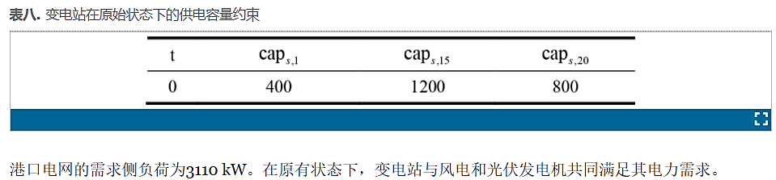
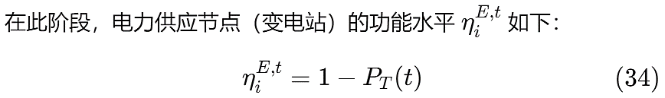
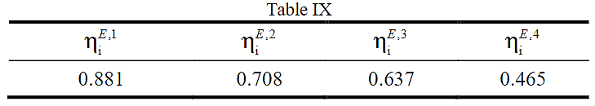
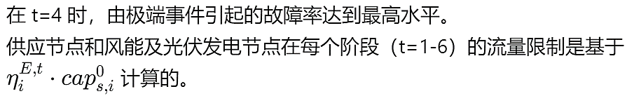
4 案例--恢复能力评估--退化阶段
Notes:
PTt 通过图7和公式（33）计算
Cap 0 s I 应该是图8中的t=0时初始容量

Slide 30
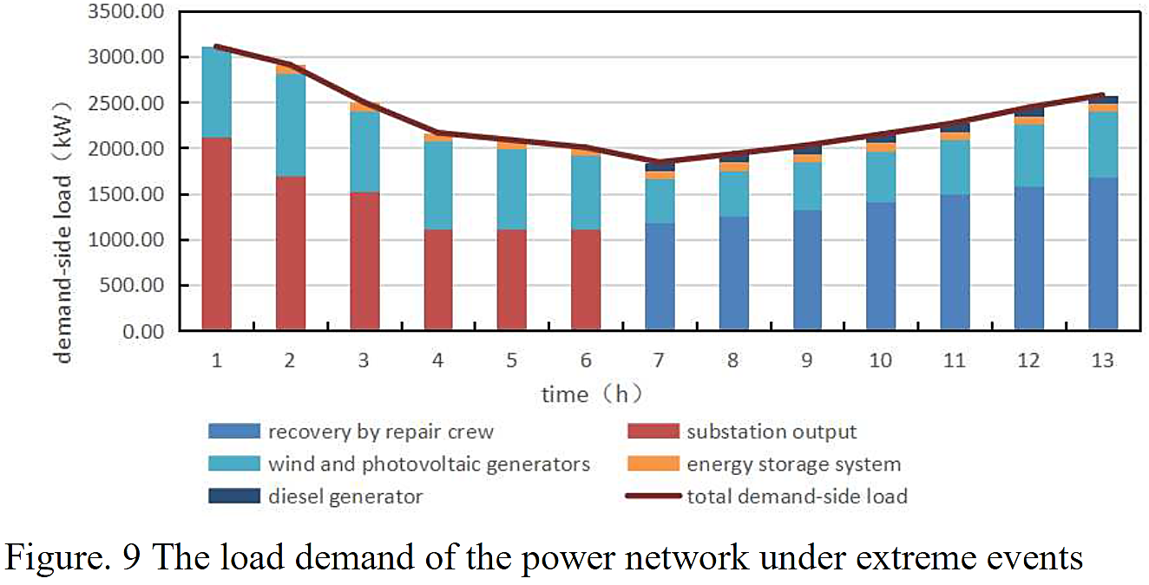
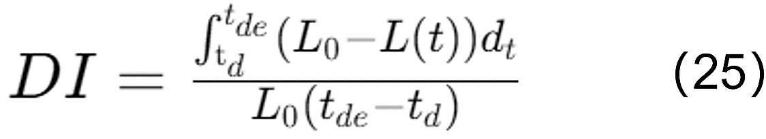
4 案例--恢复能力评估--退化阶段
从图9可以看出：
在t=1时，变电站的电流输出下降到2114.95kW，每个风光机组可以提供300kW的功率，足以满足需求侧负载，多余的电力储存在储能系统中。
当t=2时，变电站的电流输出为1700.02kW，风电和光伏供电不足以满足需求侧负荷。储能系统开始供电，但仍有约200kW的负荷无法满足，电网开始退化。
当t=4时，变电站故障达到最大值，945kW不到。
当风力和光伏发电量小于200kW时，电网总需侧负荷在t=7时达到最低点，柴油发电机开始以90kW/次供电。
港口电网原需侧负荷为3110kW，事件发生7 h后降至1842.65kW，根据公式（25）计算退化指数DI为0.2335。
此时，运输网络也受到极端事件的影响。

Slide 31
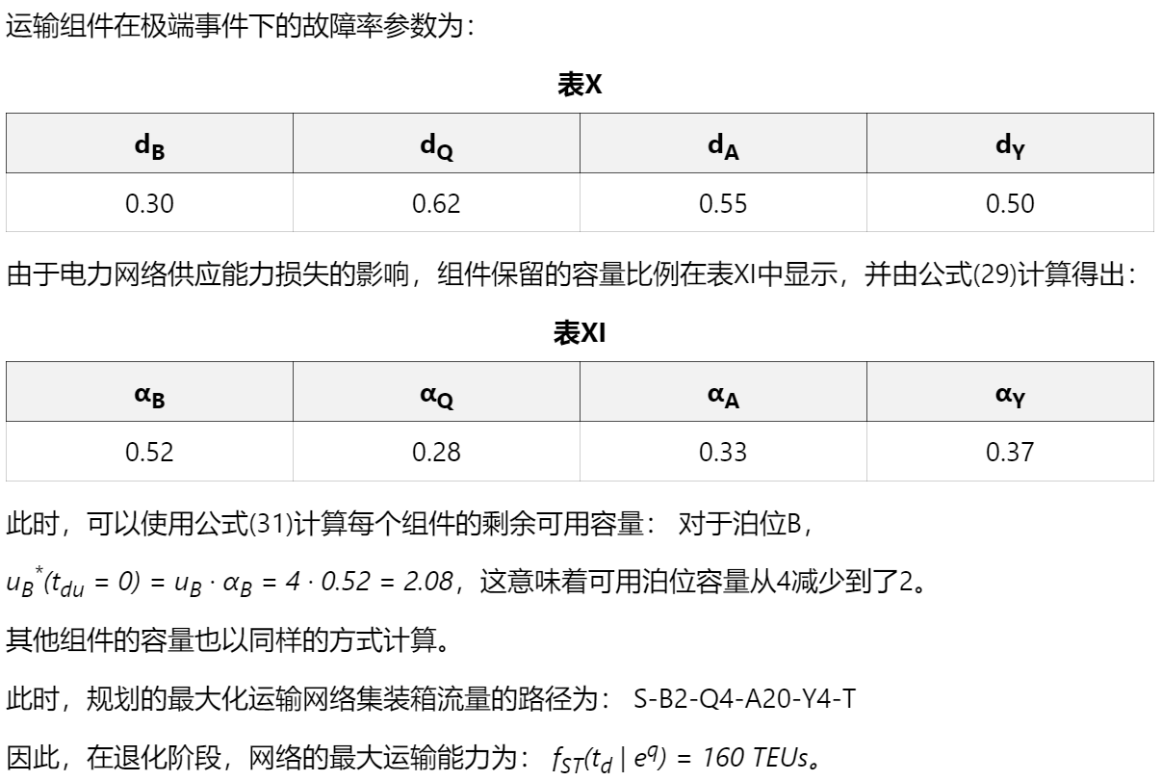
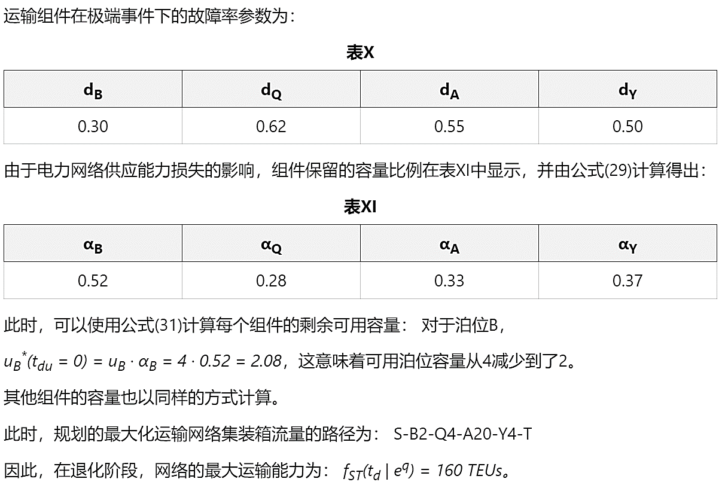

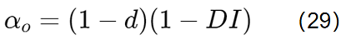
4 案例--恢复能力评估--退化阶段

Slide 32
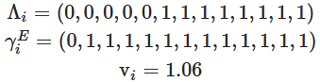
4 案例--恢复能力评估--恢复阶段
由于对运输网络的附带影响，维修人员首先负责清理道路，以恢复维修路线本身的可达性，然后着手修补有故障的电力线和供电节点，从而逐步恢复受影响地区的电力。
假设，维修人员可以以每小时 6% 的有效速度恢复整体供电能力（V_{i}=1.06）。
修复过程的参数设置如下：
​ 如果修复人员到达受损节点i，则为1；否则为0
如果将恢复行动分配给受损节点i，则为1；否则为0
基于维修人员的电力恢复率
恢复资源是从事件发生后的第二个时间步开始分配的。
在前四个时间步长中，维修人员首先清理运输道路，然后在t=6处到达损坏节点。

Slide 33
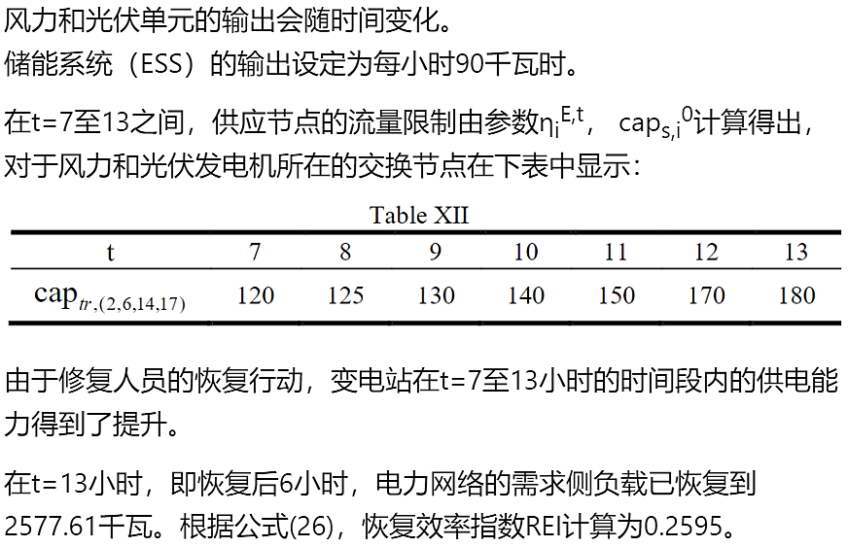

4 案例--恢复能力评估--恢复阶段

Slide 34



4 案例--恢复能力评估--恢复阶段
Notes:
Lambda λ 预期恢复比率 最多就恢复到百分之90

Slide 35


4 案例--恢复能力评估--港口韧性计算结果
恢复实施6小时后港口韧性的计算结果：
Notes:
over

